Slide 1
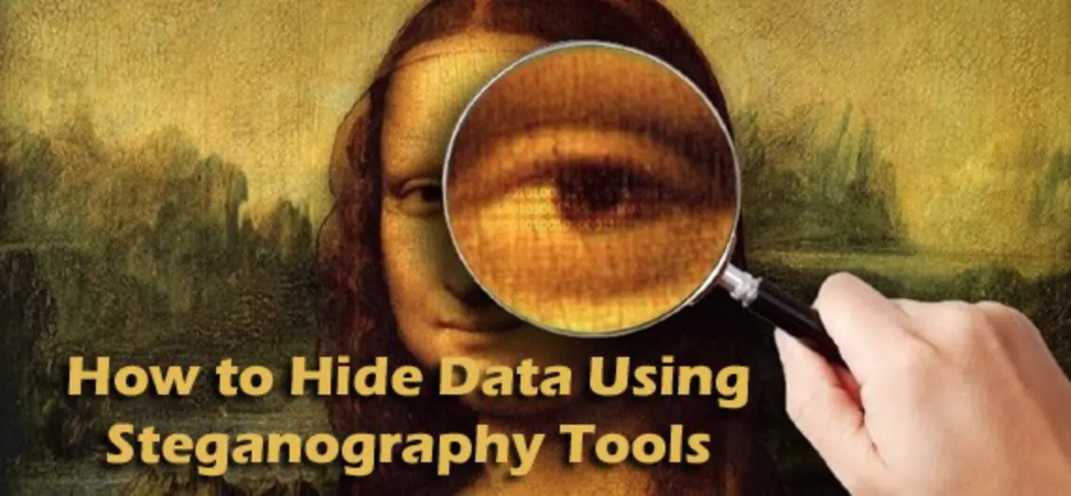

数字水印
Digital Watermark
11911521 钟新宇

Slide 2
目录
OUTLINE
选题来源
数字图像水印的基本模型
数字水印的特点
空域数字图像水印技术
变换域数字图像水印技术
性能检测&鲁棒性攻击测试
Project 目标&进度规划

Slide 3
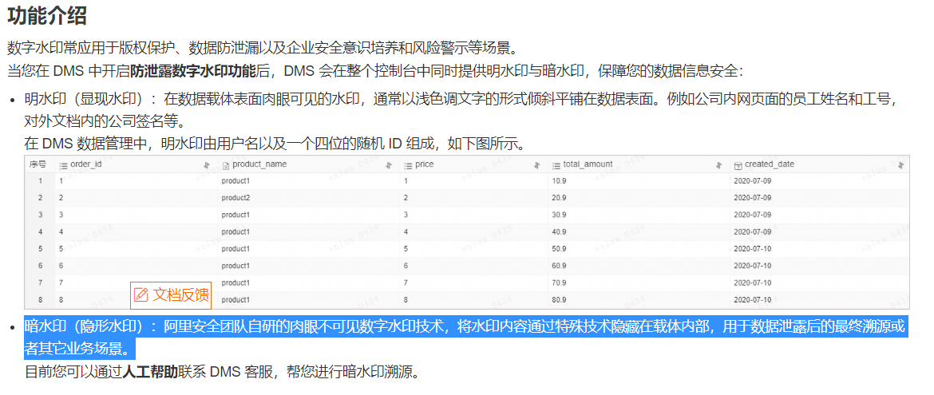
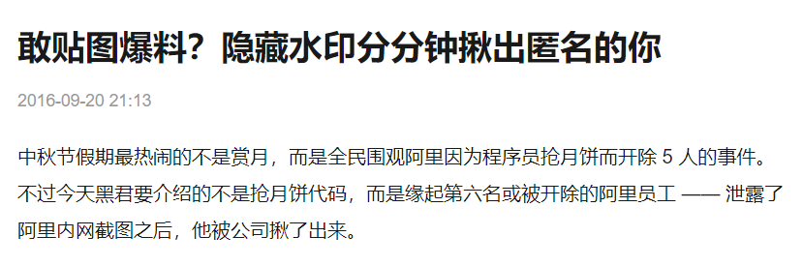
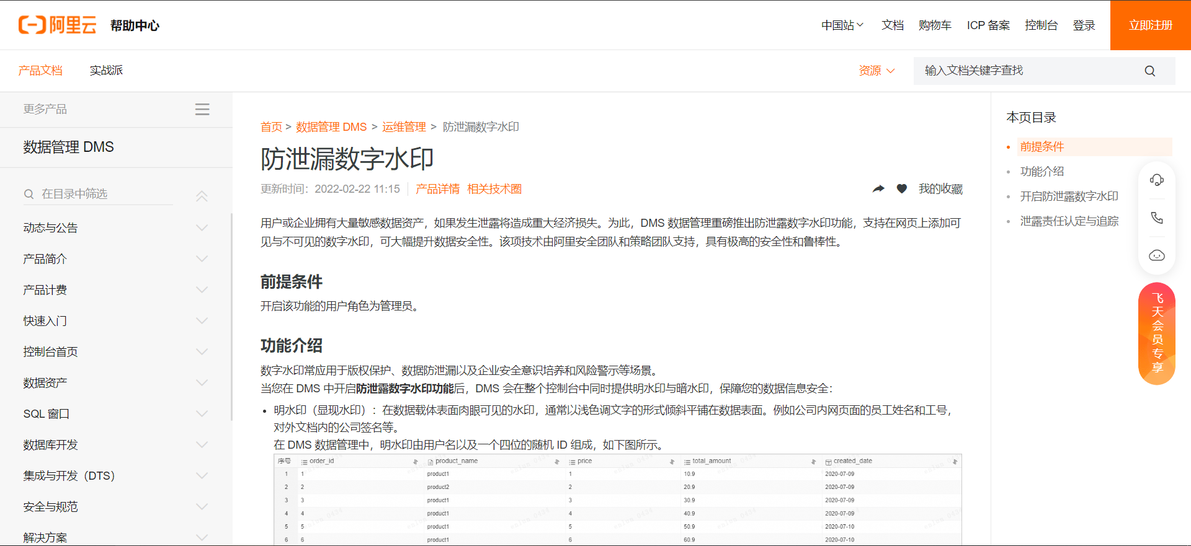
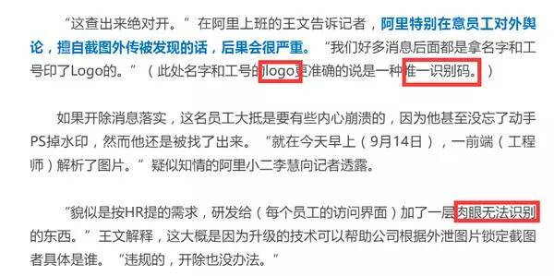
选题来源
OUTLINE

Slide 4
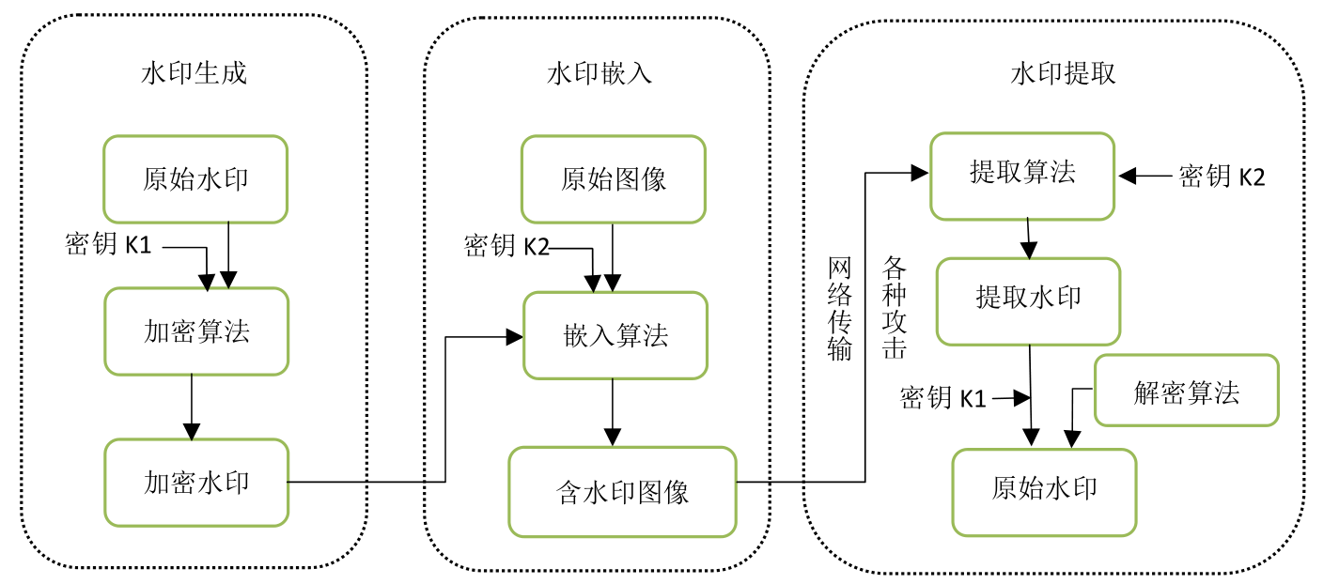
数字图像水印的基本模型
TITLE HERE
数字图像水印系统中载体是数字图像，水印信息可以是图像、文字等其他含有版权信息的数据。
数字图像水印系统主要包括水印生成、水印嵌入和水印提取三个步骤。

Slide 5
数字图像水印的基本模型
TITLE HERE
水印加密：对水印图像加密一般采用置乱方法，常用的置乱方法有变化模板形状、幻方变换、hash 置乱等，水印图像经置乱方法处理后得到无法辨认的加密水印图像。水印加密的另一个目的是控制水印能量的分布，让水印类似于噪声。
水印嵌入： 嵌入算法将处理后的秘密水印信息嵌入到原始宿主图像中。 可以在空域嵌入图像，也可以在变换域中嵌入图像。嵌入水印后的图像与原始图像没有明显区别。
水印提取：接收到的含水印图像，可通过水印提取算法提取水印。通过水印提取算法提取出来的水印是置乱信息，无法看出任何有意义的标识，需要进一步利用解密算法或者逆置乱算法恢复原始水印。如果含水印图像在传输过程中被攻击，提取出来的水印信息就会有不同程度的缺损，但可以通过计算与原始水印的相似度或者相关系数判断水印信息的存在。

Slide 6
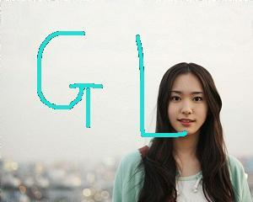
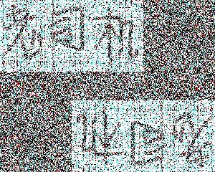
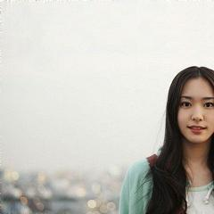
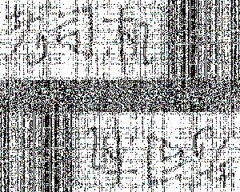
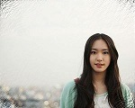
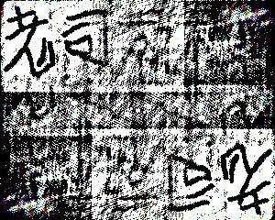
数字水印的特点
TITLE HERE
透明性（不可见性）：宿主图像与含水印图像对观察者的视觉系统是不可察觉的。
鲁棒性：
含水印图像在受到攻击后仍然可以从中提取出水印信息，仍能保持其完整性和认证真实性。
常见的对图像的攻击有滤波、压缩、旋转、平移等。
安全性：在鲁棒性的基础上，能抵抗恶意攻击和故意改动。
涂抹攻击
剪切攻击
伸缩攻击

Slide 7
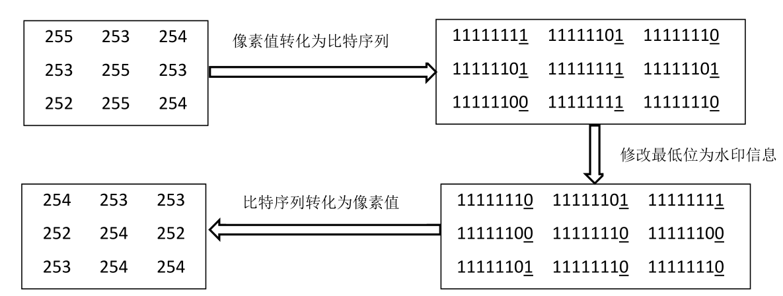
空域数字图像水印技术
TITLE HERE
最低有效位(LSB)数字水印
最低有效位又称最不显著位，是指数字图像像素值用二进制表示时的最低位。空域数字水印中最简单和最有代表性的方案是用二值化的水印信息代替数字图像像素值的最低有效位。
水印信息的提取只需要将对应像素值转换为二进制比特序列，然后提取每个比特序列的最低位。

Slide 8
最低有效位(LSB)数字水印
TITLE HERE
缺陷：
嵌入的信息量小。
鲁棒性差：嵌入的位置是最低有效位，对噪声的抵抗力较差，并且嵌入位置固定，容易遭受攻击。
改进算法：
使用加密算法对水印加密，密钥 K2 决定水印信息的嵌入位置：奇数行/偶数行/特定位置。
结合变换域数字水印技术。

Slide 9
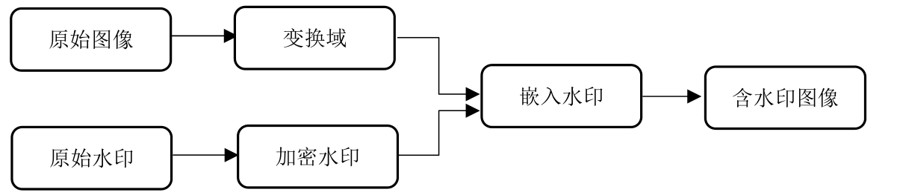
变换域数字图像水印技术
TITLE HERE
变换域数字图像水印
通过修改、替换和交换频带的系数，在频域嵌入水印。
变换域数字图像水印嵌入过程

Slide 10
变换域频带选择
TITLE HERE
低频带：
反映图像的主要信息，只要图像不发生显著失真，水印就可以恢复。
水印的不可见性差，鲁棒性强。
高频带：
人眼不敏感，因此在此区域嵌入水印能够保证水印的良好的不可见性。
图像压缩技术常常会剔除高频带，所以鲁棒性较差。
中频带：
为同时满足水印的鲁棒性和不可见性，大多数变换域数字图像水印算法将水印嵌入到变换域的中频区域。

Slide 11
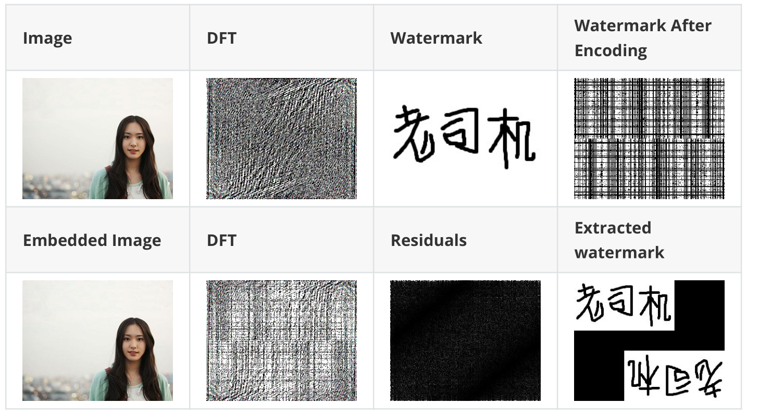
变换域 & DFT域示例
TITLE HERE
数字水印常用的变换域
离散傅里叶变换(DFT)域
离散余弦变换(DCT)域
离散小波变换(DWT)域
DFT域 示例
https://www.zhihu.com/question/50735753

Slide 12
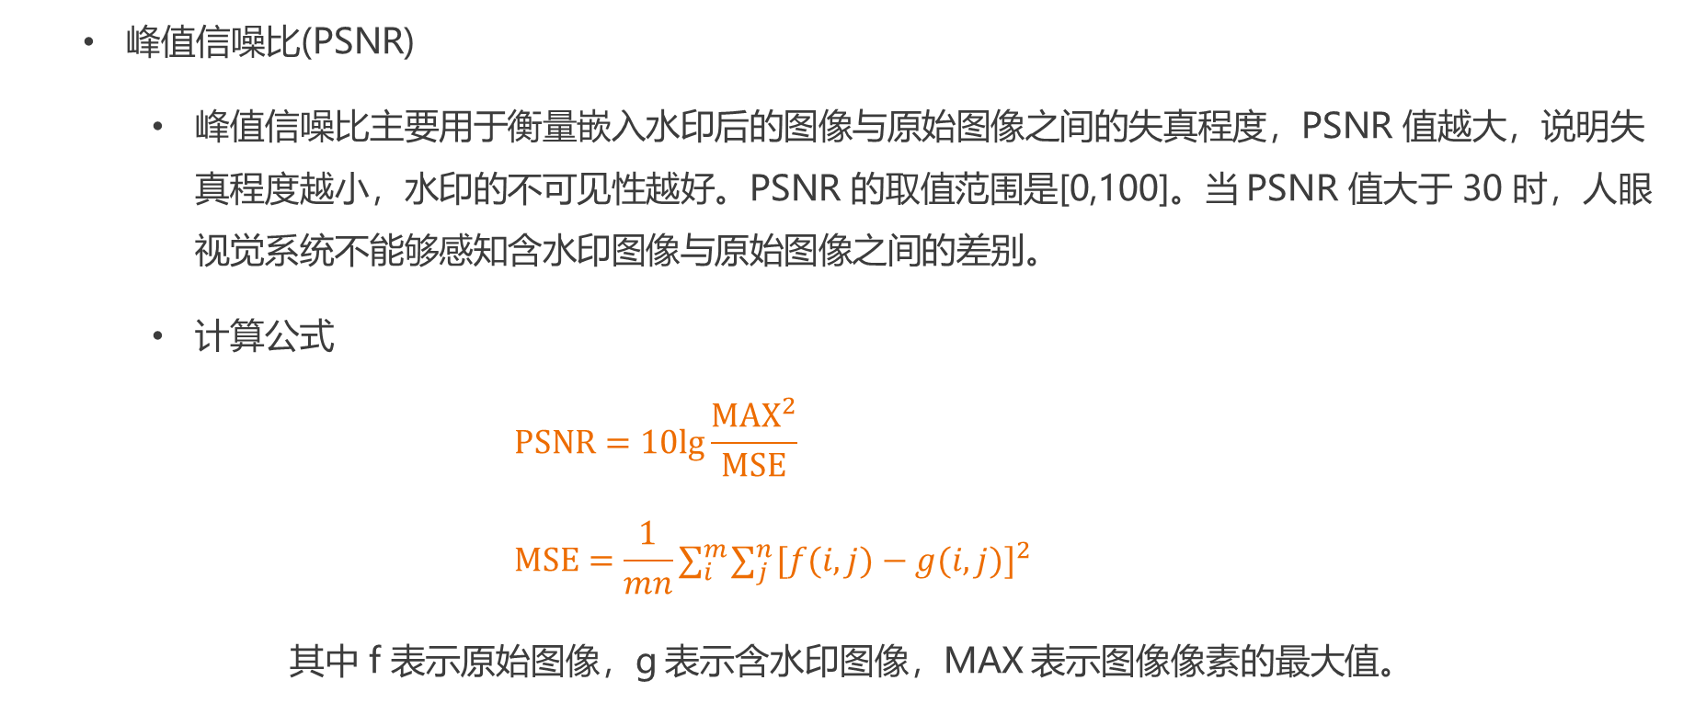
性能检测
TITLE HERE
峰值信噪比(PSNR)
峰值信噪比主要用于衡量嵌入水印后的图像与原始图像之间的失真程度，PSNR 值越大，说明失真程度越小，水印的不可见性越好。PSNR 的取值范围是[0,100]。当 PSNR 值大于 30 时，人眼视觉系统不能够感知含水印图像与原始图像之间的差别。
计算公式
$$PSNR=10lg⁡\frac{{MAX}^{2}}{MSE} \\ MSE=\frac{1}{mn}∑_{i}^{m} ∑_{j}^{n} [f(i,j)−g(i,j)]^{2}$$
其中 f 表示原始图像，g 表示含水印图像，MAX 表示图像像素的最大值。

Slide 13
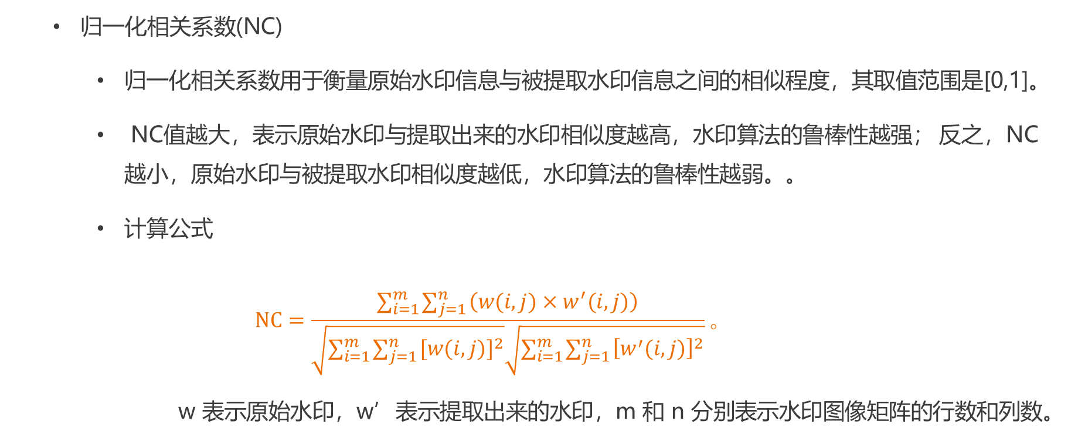
性能检测
TITLE HERE
归一化相关系数(NC)
归一化相关系数用于衡量原始水印信息与被提取水印信息之间的相似程度，其取值范围是[0,1]。
NC值越大，表示原始水印与提取出来的水印相似度越高，水印算法的鲁棒性越强； 反之，NC 越小，原始水印与被提取水印相似度越低，水印算法的鲁棒性越弱。。
计算公式
$$NC=\frac{∑_{i=1}^{m} ∑_{j=1}^{n} \left(w(i,j)×w^{′}(i,j)\right)}{\sqrt{∑_{i=1}^{m} ∑_{j=1}^{n} [w(i,j)]^{2}}\sqrt{∑_{i=1}^{m} ∑_{j=1}^{n} {\left[w^{′}(i,j)\right]}^{2}}}。$$
w 表示原始水印，w’表示提取出来的水印，m 和 n 分别表示水印图像矩阵的行数和列数。

Slide 14
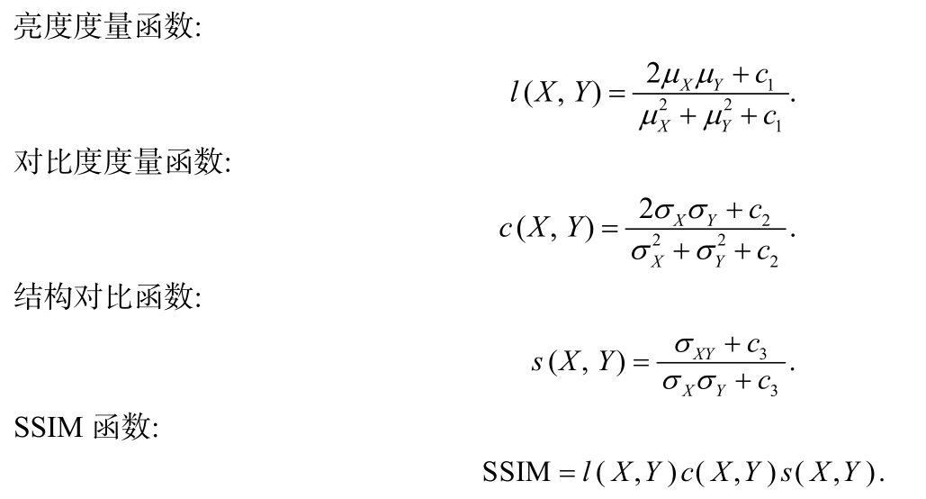
性能检测
TITLE HERE
结构相似度(SSIM)
结构相似度是对两个图像的亮度、对比度和结构三个量的比较，取值范围为[0,1]。SSIM 越大，两个图像之间的相似度越高，也可以用来衡量压缩图像的质量。

Slide 15
鲁棒性攻击测试
TITLE HERE
非几何攻击
非几何攻击以削弱原始水印信息强度为主，对含水印图像进行小幅度的篡改或添加噪声。
常见的非几何攻击有噪声攻击、滤波攻击、压缩攻击和增强处理攻击。
几何攻击
几何攻击采取遮挡、平移和旋转等操作来改变像素的位置，结果会导致水印信息提取不全或无法提取。
常见的几何攻击有剪切攻击、旋转攻击、行列偏移攻击和缩放攻击。
行列偏移：例如整个图像下移，上面几行补全黑，下面几行移出丢失。
组合攻击

Slide 16
Project 目标&进度规划
TITLE HERE
目标
在空域使用LSB算法添加水印并测试。
在DFT域添加水印并测试。
进度规划

Slide 17
参考文献
TITLE HERE
[1] 毛新光。基于二维码图像的数字水印算法的研究 [J]. 网络安全技术与应用，2022 (02):29-31.
[2] 王树梅。数字图像水印技术综述 [J]. 湖南理工学院学报 (自然科学版),2022,35 (01):31-36+68.DOI:10.16740/j.cnki.cn43-1421/n.2022.01.006.
[3] 陈鑫，石东，张颖。基于 FPGA 的 JPEG 图像数字水印系统 [J]. 数据采集与处理，2022,37 (01):240-246.DOI:10.16337/j.1004-9037.2022.01.021.
[4] 雷求胜。基于小波变换的数字水印图像处理技术研究 [J]. 电子设计工程，2021,29 (22):161-165.DOI:10.14022/j.issn1674-6236.2021.22.034.
[5]隐写术 - 数字水印的原理、实现及应用https://www.jianshu.com/p/08041bcf0f23
[6]阿里巴巴公司根据截图查到泄露信息的具体员工的技术是什么？https://www.zhihu.com/question/50735753

Slide 18
数字水印
Digital Watermark
感谢
您的观看和收听

